Slide 1


Nível digital
Medição de inclinação com STM32
Pedro Ribeiro
Francisco Liquito
Henrique Correia
n.º 1231177
n.º 1231216
n.º 1221309
Sistemas Embebidos · MEEC · 2026/27
Notes:
Apresentar o trabalho como um nível digital: uma aplicação que mostra a inclinação da placa e permite interagir com a leitura. Os nomes e números de aluno foram fornecidos pelo grupo.
Fontes: Enunciado SISEM 2026/27, FichaDeTrabalhoFinal.pdf; Código e documentação do projeto, repositório meec, unidade curricular SISEM: https://github.com/pedror1beiro/meec/tree/main/unidades-curriculares/sisem; Logótipo ISEP: https://www.isep.ipp.pt/img/logo_20261007.png; Logótipo INESC TEC: https://www.inesctec.pt/en/media (ficheiro RGB PNG do kit oficial).

Slide 2
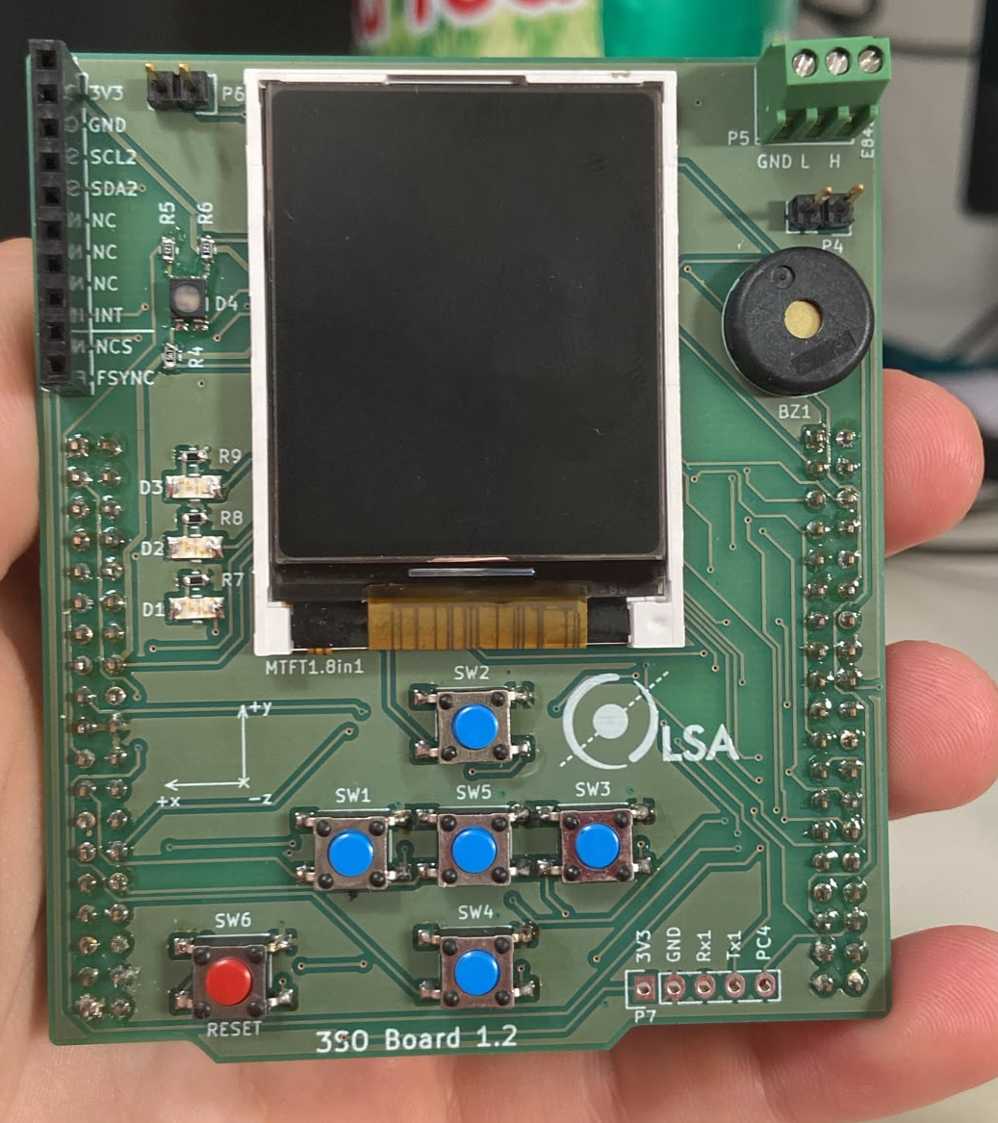
Objetivo
Perceber se uma
superfície está nivelada.
Criar uma leitura visual da inclinação,
fácil de acompanhar no ecrã.
Medir · visualizar · interagir
Placa de expansão utilizada
2
Notes:
Explicar a ideia com um exemplo simples: colocar a placa numa superfície e observar se está nivelada. A fotografia identifica o hardware utilizado; não mostra o programa em execução.
Fontes: Enunciado SISEM 2026/27, FichaDeTrabalhoFinal.pdf; Código e documentação do projeto, repositório meec, unidade curricular SISEM: https://github.com/pedror1beiro/meec/tree/main/unidades-curriculares/sisem; Fotografia original da placa fornecida pelo grupo: board-frente.png.

Slide 3
Componentes principais
Cada componente tem uma função no sistema.
Sensor MMA8452Q
Mede a aceleração em três eixos e fornece
as leituras para estimar a inclinação.
Microcontrolador STM32
Recebe as leituras e organiza
o funcionamento da aplicação.
Ecrã e botões
Mostram a informação e permitem
controlar a forma de a apresentar.
3
Notes:
Apresentar os três elementos centrais: o sensor obtém os dados, o STM32 trata-os e o ecrã permite observar o resultado. Os botões dão ao utilizador controlo sobre a apresentação.
Fontes: NXP Semiconductors, MMA8452Q, Rev. 10, 04/2016; STMicroelectronics, STM32F103x8/xB, DocID13587 Rev. 17; Código e documentação do projeto, repositório meec, unidade curricular SISEM: https://github.com/pedror1beiro/meec/tree/main/unidades-curriculares/sisem

Slide 4
Comunicação com o sensor
O sensor e o STM32 trocam informação
através da ligação I²C.
I²C
Sensor
STM32
SDA: dados
SCL: sincronização
A biblioteca HAL facilita o acesso aos periféricos do STM32.
4
Notes:
I²C é a ligação usada para comunicar com o acelerómetro. De forma simples, SDA transporta os dados e SCL acompanha a troca de informação com um sinal de relógio. A aplicação usa a biblioteca HAL como apoio à comunicação. Não é necessário percorrer endereços de registos ou chamadas de funções nesta apresentação.
Fontes: NXP Semiconductors, MMA8452Q, Rev. 10, 04/2016; Código e documentação do projeto, repositório meec, unidade curricular SISEM: https://github.com/pedror1beiro/meec/tree/main/unidades-curriculares/sisem

Slide 5
Tratamento das leituras
As leituras do sensor são convertidas numa indicação de inclinação.
Ler
Suavizar
Calcular
Receber os dados
do acelerómetro.
Reduzir pequenas
variações da leitura.
Obter os ângulos
mostrados no ecrã.
Com a placa parada, a gravidade serve de referência.
5
Notes:
Descrever o percurso de forma simples: primeiro ler o sensor, depois suavizar as pequenas variações e finalmente obter a inclinação. A gravidade permite estimar a inclinação quando a placa está aproximadamente parada. O filtro torna a leitura mais estável, embora possa atrasar a resposta a uma mudança.
Fontes: NXP Semiconductors, MMA8452Q, Rev. 10, 04/2016; Código e documentação do projeto, repositório meec, unidade curricular SISEM: https://github.com/pedror1beiro/meec/tree/main/unidades-curriculares/sisem

Slide 6
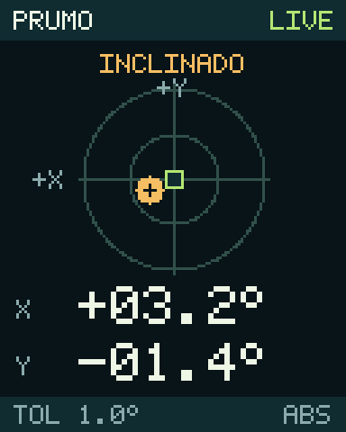
Utilização
ZERO
Define a posição atual como referência.
HOLD
Mantém a leitura apresentada no ecrã.
Tolerância
Ajusta o limite usado para indicar o nível.
Vista
Alterna a forma de mostrar a inclinação.
Ilustração da interface
(simulação)
6
Notes:
Explicar cada botão através do efeito que o utilizador observa. ZERO define uma referência, HOLD mantém os valores apresentados, tolerância altera o limite de nivelamento e vista muda a representação. A aquisição continua durante HOLD. A imagem é uma simulação existente no repositório e não uma fotografia do ecrã. O recorte omite apenas o antigo cabeçalho, acompanhando a remoção do nome do projeto.
Fontes: Código e documentação do projeto, repositório meec, unidade curricular SISEM: https://github.com/pedror1beiro/meec/tree/main/unidades-curriculares/sisem; Ilustração da interface produzida pelo renderer C do projeto, com entradas simuladas.; Testes funcionais na placa confirmados pelo grupo nesta conversa em 04/11/2026

Slide 7
Dados no computador
Acompanhar e guardar
as leituras.
Ligação série (USART)
STM32
Computador
Os valores enviados permitem observar a evolução da inclinação
e preparar uma análise posterior.
7
Notes:
A transmissão série permite enviar os valores do STM32 para o computador, tal como pede o enunciado. O programa disponibiliza os dados num formato que pode ser guardado e analisado. O grupo não forneceu um ficheiro real de aquisição para esta apresentação.
Fontes: Enunciado SISEM 2026/27, FichaDeTrabalhoFinal.pdf; Código e documentação do projeto, repositório meec, unidade curricular SISEM: https://github.com/pedror1beiro/meec/tree/main/unidades-curriculares/sisem

Slide 8
Testes realizados
Verificámos a execução na placa, o ecrã
e a resposta aos comandos.
Verificação | Resultado
Execução do programa na placa | Execução confirmada
Apresentação da informação no ecrã | Informação visível
Botões e modos de utilização | Resposta confirmada
Ensaios funcionais do grupo. Sem medição de erro angular.
8
Notes:
Relatar os testes efetivamente confirmados: o programa executou na placa, a interface apresentou informação e os diferentes botões funcionaram. Estes resultados são funcionais e qualitativos. Não foram disponibilizados registos numéricos para afirmar precisão angular ou tempos medidos.
Fontes: Testes funcionais na placa confirmados pelo grupo nesta conversa em 04/11/2026; Código e documentação do projeto, repositório meec, unidade curricular SISEM: https://github.com/pedror1beiro/meec/tree/main/unidades-curriculares/sisem
Revisão da entrega: estas observações são os testes funcionais relatados pelo grupo. Não foram disponibilizados detalhes individuais das pressões dos botões, fotografia do programa em execução ou registos numéricos. A revisão documental não repetiu ensaios físicos. A tabela não atribui exatidão angular ao protótipo.

Slide 9
Exemplo de leitura
Simulação ilustrativa · não corresponde a medições reais
A suavização reduz pequenas oscilações da leitura.
9
Notes:
O gráfico é apenas uma simulação para explicar o efeito da suavização. Não apresenta medições reais do protótipo. O sinal sintético é o mesmo da versão anterior: perfil angular imposto, ruído ilustrativo e filtro aplicado às acelerações. Não usar o gráfico para afirmar a precisão do instrumento. O exemplo ilustra que a leitura suavizada oscila menos e responde com algum atraso.
Fontes: Código e documentação do projeto, repositório meec, unidade curricular SISEM: https://github.com/pedror1beiro/meec/tree/main/unidades-curriculares/sisem; Dados sintéticos reproduzíveis gerados para esta apresentação, não adquiridos na placa.
Revisão da entrega: as duas séries literais da apresentação original foram preservadas e incluídas numa folha de dados associada ao gráfico. Essa folha contém apenas valores simulados e não registos adquiridos na placa.

Slide 10
Conclusões
Uma solução simples
para visualizar a inclinação.
Integramos o sensor, o STM32 e uma interface com botões.
Os testes na placa confirmaram o funcionamento da aplicação.
Melhoria futura: comparar as leituras com uma referência angular.
Fontes: enunciado SISEM · datasheet MMA8452Q (NXP) · documentação STM32 (ST)
Código do trabalho: github.com/pedror1beiro/meec
10
Notes:
Concluir com o que foi desenvolvido: uma aplicação que lê um sensor, apresenta a inclinação e permite interagir através de botões. O funcionamento na placa foi confirmado pelo grupo. Como continuação, pode comparar-se a leitura com uma referência angular para estudar o erro. As referências técnicas sustentam o conteúdo; o exemplo gráfico é uma simulação.
Fontes: Enunciado SISEM 2026/27, FichaDeTrabalhoFinal.pdf; NXP Semiconductors, MMA8452Q, Rev. 10, 04/2016; STMicroelectronics, STM32F103x8/xB, DocID13587 Rev. 17; Código e documentação do projeto, repositório meec, unidade curricular SISEM: https://github.com/pedror1beiro/meec/tree/main/unidades-curriculares/sisem; Testes funcionais na placa confirmados pelo grupo nesta conversa em 04/11/2026

Slide 11
Configuração técnica
Parâmetros configurados no firmware entregue.
STM32F103RB
HSI/2 × PLL16: 64 MHz · HAL em C
MMA8452Q
±2 g · 12 bits · 1024 contagens/g · ODR 50 Hz
I²C2
100 kHz · endereço 0x1D · WHO_AM_I: 0x2A
SPI1 / TFT
4 MHz · 128 × 160 píxeis · RGB565
USART2
115200 baud · 8N1 · CSV de 17 campos
Valores nominais configurados. Taxas reais por medir.
11
Notes:
Apoio técnico para a defesa. O STM32 suporta até 72 MHz, mas o clock entregue é 64 MHz. I²C2 usa PB10/PB11 e SA0 alto em PB12. O endereço de sete bits 0x1D é deslocado à esquerda no argumento DevAddress da HAL. WHO_AM_I é lido no registo 0x0D e deve devolver 0x2A. O driver coloca o sensor em standby, escolhe ±2 g e escreve CTRL_REG1=0x21 para ativar a saída nominal de 50 Hz. O TFT usa SPI1 em PA5/PA7. A USART2 usa PA2/PA3.
Fontes: firmware/PRUMO/Core/Src/board.c, Core/Inc/prumo_config.h, Components/mma8452q.c e App/app.c do repositório https://github.com/pedror1beiro/meec/tree/03ee2cf52865b0c7a9bcadf730909c8e64972b9e/unidades-curriculares/sisem/trabalho-final-prumo ; NXP MMA8452Q Rev.10, https://www.nxp.com/docs/en/data-sheet/MMA8452Q.pdf ; ST STM32F103x8/xB, https://www.st.com/resource/en/datasheet/stm32f103rb.pdf . As alterações de comentários e nomes de registos na entrega preservam estes valores.

Slide 12
Processamento e arquitetura
Conversão e filtro
Ciclo principal
Amostra assinada de 12 bits / 1024 = g
Consulta: alvo de 20 ms
UI: pedido a cada 100 ms
USART por interrupção
I²C/SPI com timeout
a_f = a_f + 0,18 × (a − a_f)
X = atan2(ax, √(ay² + az²)) × 180/π
Y = atan2(ay, √(ax² + az²)) × 180/π
Memória
20 faixas de 8 linhas por imagem · buffer de 2 KiB
Uso perto do repouso. A tolerância não representa precisão medida.
12
Notes:
Apoio técnico para a defesa. O filtro é aplicado às componentes de aceleração antes dos ângulos. A primeira amostra inicializa diretamente o filtro. α menor reduz oscilações e aumenta o atraso. As fórmulas calculam duas inclinações relativamente à horizontal, sem medir yaw ou orientação tridimensional completa. A norma das acelerações de entrada entre 0,75 e 1,25 g é uma heurística e não garante repouso. ZERO guarda referências angulares em RAM; HOLD congela a apresentação e mantém a aquisição. O agendamento é cooperativo, pelo tick da HAL; transações bloqueantes e reinicialização do TFT podem atrasá-lo. Cada imagem completa tem vinte faixas de oito linhas e mantém uma cópia estável do estado lógico. Um framebuffer RGB565 completo exigiria 40 960 bytes, acima dos 20 KiB de SRAM.
Fontes: firmware/PRUMO/App/level.c, App/app.c e UI/ui.c; https://github.com/pedror1beiro/meec/tree/03ee2cf52865b0c7a9bcadf730909c8e64972b9e/unidades-curriculares/sisem/trabalho-final-prumo ; NXP AN3461, https://www.nxp.com/docs/en/application-note/AN3461.pdf .

